Slide 1
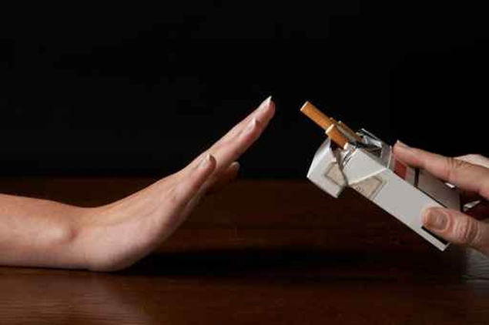
Курить или жить?

Slide 2
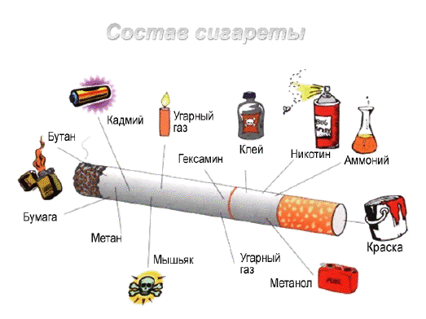

Slide 3
Разминка
Вырази 46% десятичной дробью.
а) 4,6 ж) 0,46 о) 46
Вырази в процентах число 0,07.
к) 70% е) 700% и) 7%
Найди 20% от числа 300.
д) 6 с) 15 з) 60
Найди число, если 5% его составляют 300.
н) 6000 у) 60 в) 1500
Сколько % число 6 составляет от 200?
т) 1200% о) 30% ь) 3%

Slide 4
Задача
В табачном дыме одной сигареты содержится много ядовитых веществ, разрушающих организм.
Определите процентное содержание самых ядовитых веществ – никотина синильной кислоты, табачного дегтя, окиси углерода, полония-210 в одной сигарете, если никотина 2%, а синильная кислота составляет ½ часть никотина; табачного дегтя в 7,5 раз больше, чем никотина; окись углерода составляет 3/5 от количества табачного дегтя, полоний-210 составляет 2/3 от количества окиси углерода.

Slide 5
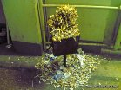
Решение задачи:
Никотин -2%;
Синильная кислота - ? ½ ч.
Табачный деготь - ? В 7,5 раза
Окись углерода - ? 3/5 ч.
Полоний -? 2/3 ч.
Решение.
1) 2 * ½ = 1% - синильная кислота.
2) 2 * 7,5 = 15% - табачного дегтя.
3) 15 * 3/5 = 9% - окиси углерода.
4) 9 * 2/3 = 6 % - полония.
Ответ: 2%; 1%; 15%; 9%; 6%.

Slide 6

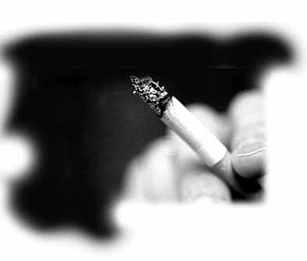

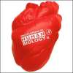
Сужает кровеносные сосуды, делая работу сердца по перекачиванию крови более трудной. Курение ведёт к инфаркту миокарда и инсульту,

Slide 7
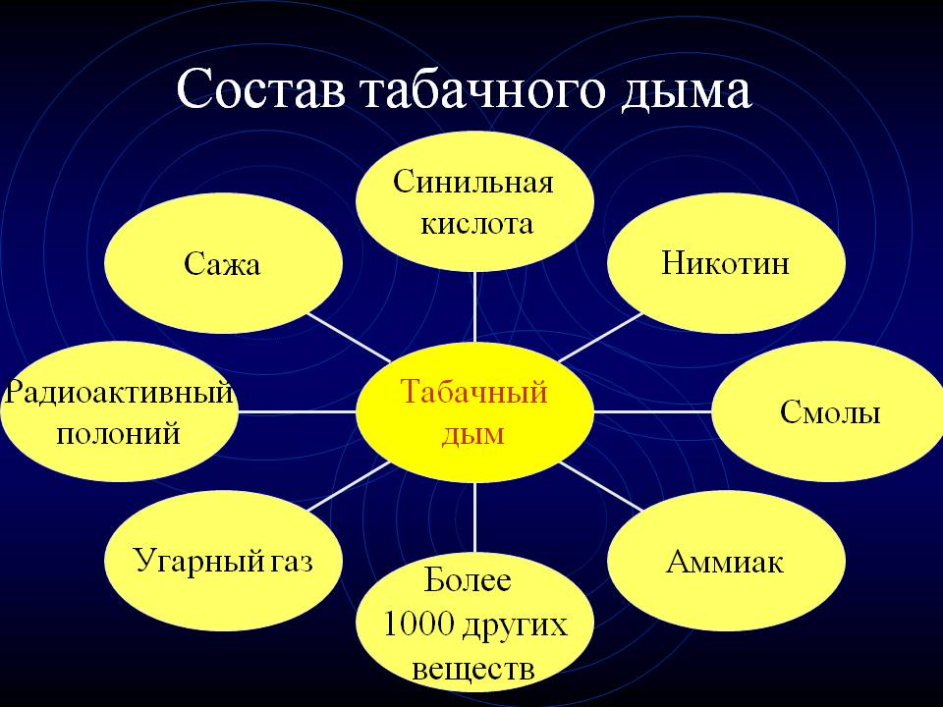

Slide 8
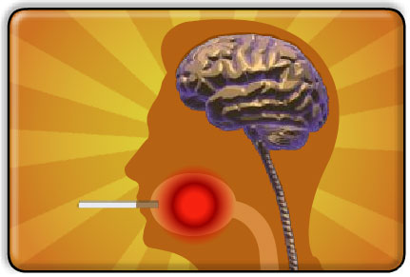

Slide 9
По данным Всемирной организации здравоохранения, 33% детей и подростков в России являются постоянными курильщиками. Кроме того, 55% подростков подвергаются воздействию пассивного курения дома и 73% в общественных местах. В нашей школе 1100 учеников. Выясните: 1.Сколько учеников нашей школы являются постоянными курильщиками? (1 группа). 2. Сколько учащихся подвергается пассивному курению? (2 группа). 3. Сколько учащихся подвергается пассивному курению в общественных местах? (3 группа).

Slide 10
Решение задачи
1.Постоянные курильщики:
1100 * 0,33 = 363 школьника
2.Пассивное курение дома:
1100 * 0,55 = 505 учеников
2.Пассивное курение в общественных местах:
1100 * 0,73 = 803 ученика.

Slide 11
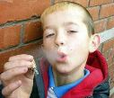
ЗАДАЧА
Каждая выкуренная сигарета сокращает жизнь курильщика на 6-10 минут. В общем, курящие дети сокращают себе жизнь на 15%. На сколько лет уменьшают свою жизнь курящие дети, если средняя продолжительность жизни в России 56 лет?.

Slide 12
Решение задачи:
15 % = 0,15
Находим 0,15 от 56
56 * 0,15 = 8,4 (года) УМЕНЬШАЮТ СВОЮ ЖИЗНЬ КУРЯЩИЕ ДЕТИ
Ответ: на 8,4 года.

Slide 13

Известно, что в среднем 80% курящих страдают заболеванием лёгких. Найдите количество больных, если в нашем микрорайоне примерно около 2400 человек и 5/12 из них курят.

Slide 14
Решение задачи
1) 2400:12 * 5 = 1000(чел) – курят.
2) 1000 * 0,8 = 800(чел) – страдают заболеванием легких.

Slide 15
ИТОГ УРОКА
1. Что нового вы узнали на уроке?
2. Какое задание было интереснее всего решать?
3. Как вы оцениваете свою работу на уроке?
3. Как бы вы продолжили предложение?
Прежде чем закурить - …
Курить –

Slide 16

Какой выбор сделали вы?
«Жить или курить?»

